Slide 1
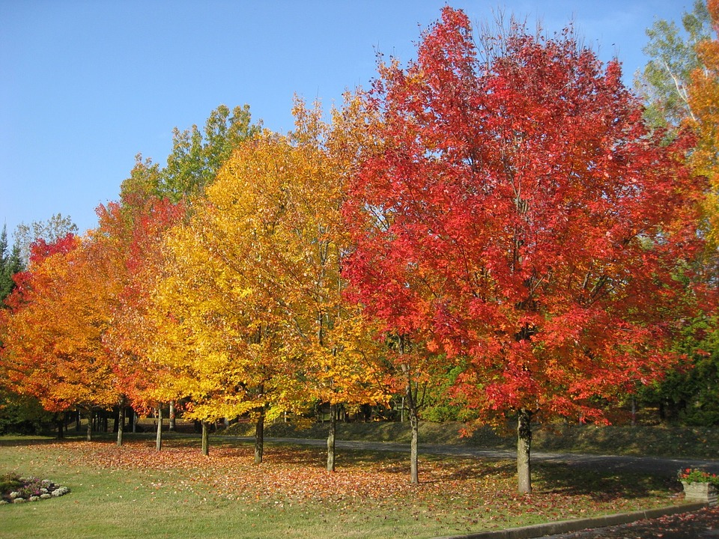
A IMPORTÂNCIA DA ÁRVORE
LUISA ZACARIAS
DIVULGAÇÃO
LUISA ZACARIAS SLIDES
WWW.SERGRASAN.COM

Slide 2
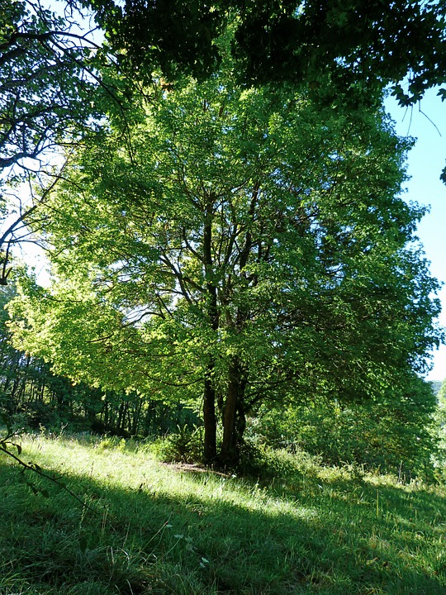
Quando eu era criança
Sempre festejava este dia
Com intensidade e muita alegria
Porque renovava a esperança...

Slide 3
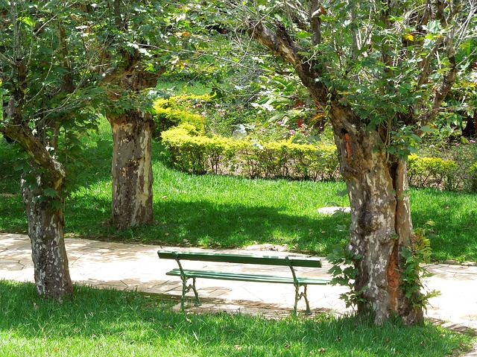
Plantávamos pequenas árvores
Que mais tarde iriam dar seu novos galho
Nós as cuidávamos com muito amor e carinho
Como sendo o nosso novo agasalho!

Slide 4
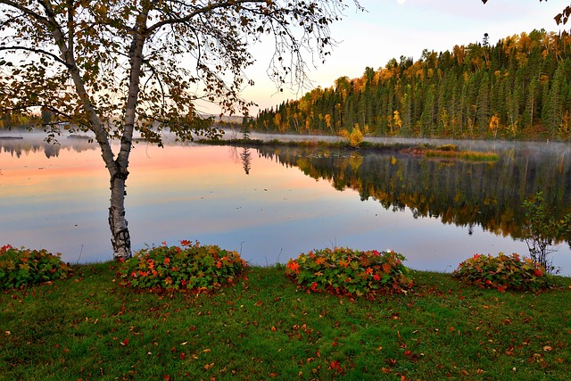
Era tão bom este processo ideal
Plantar e mais tarde colher os frutos
Era bom demais ver as crianças em geral
Crescer com estas árvores... hoje resoluto!

Slide 5
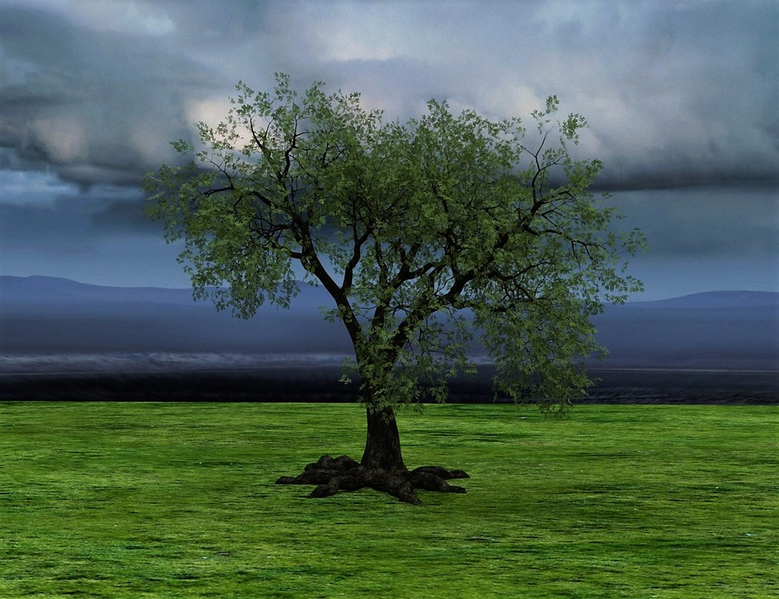
Festejávamos a chegada da Primavera
Com trabalhos manais e pinturas
No recreio era uma brincadeira terna
Que saudades tenho dessa altura.

Slide 6
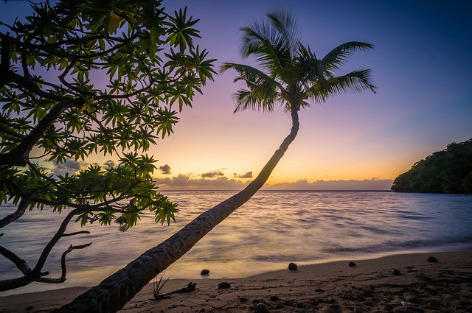
Mas hoje relembro assim em versos meus
Porque guardo no baú estas memórias
Irei passar os veredictos para os netos que Deus me deu
Pois gosto de lhe contar minhas histórias.

Slide 7
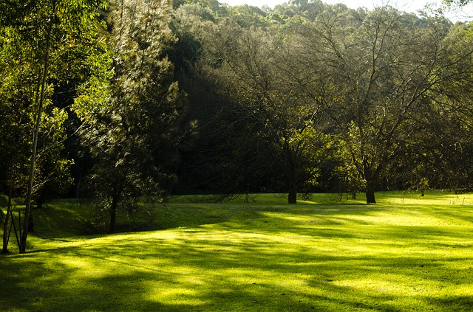
Passar-lhes a pasta como a uma presidência
Pra que eles não esqueçam a sua importância
Vincar este e outros assuntos da NATUREZA
Porque é uma mais valia com certeza!

Slide 8
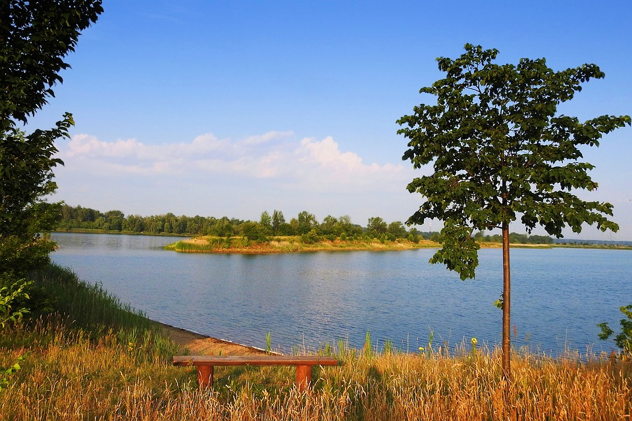
Temos que ter em atenção
Que esta faz parte do nosso habitar
O AR que dela vem saúda o coração
E eu a saúdo hoje como nesse tempo lá atrás.

Slide 9
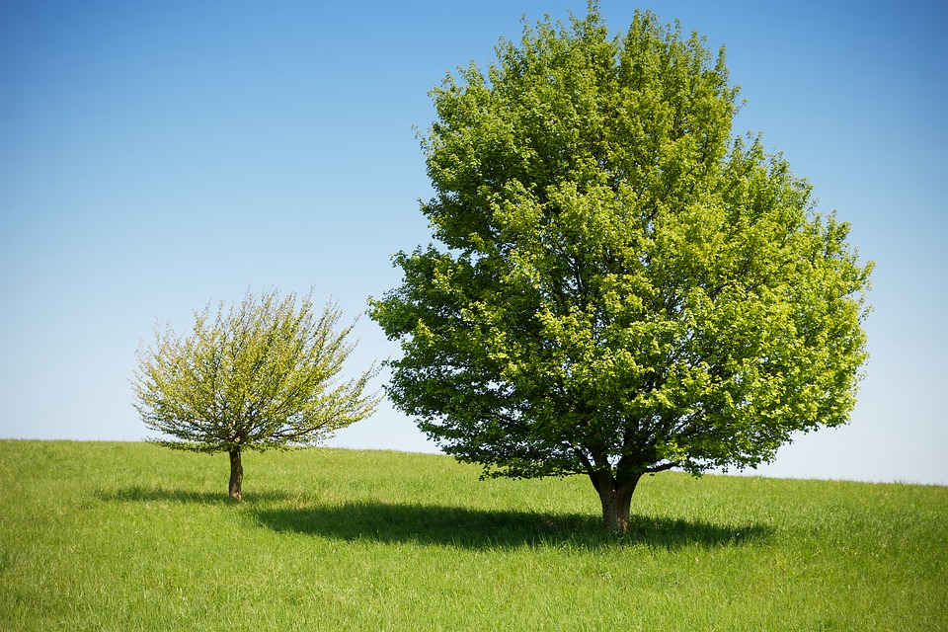
Quando eu era criança
Sempre festejava este dia
Com intensidade e muita alegria
Porque renovada a esperança...

Slide 10
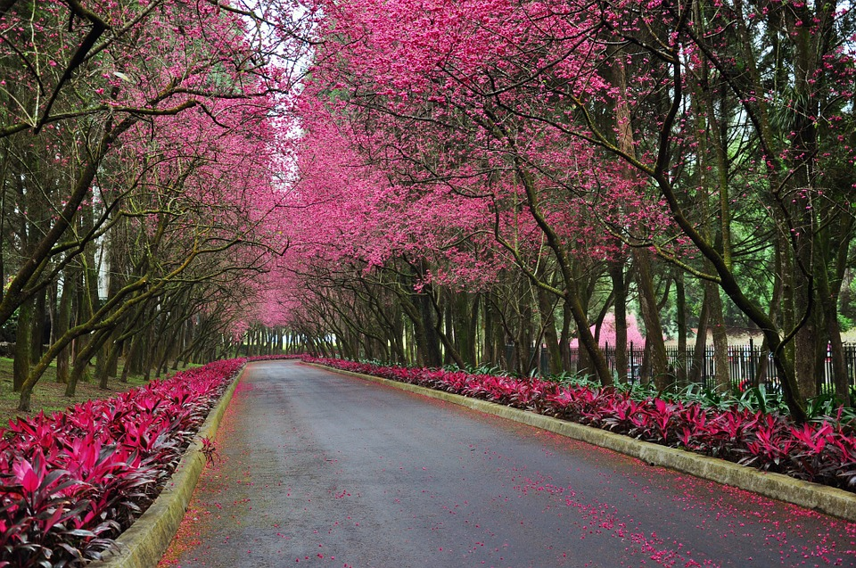
A importância da arvore
Poesia: Luisa Zacarias
Formatação: Norma Ap. Silveira de Moraes
Imagens: Pixabay
Música: COQUEST OF PARADISE
Divulgação
Luisa Zacarias Slides
www.Sergrasan.com

